Slide 1
IDU0075 Veebiteenused
Tarvo Treier
Tarvo.treier@gmail.com

Slide 2
Veebiteenustega seotud standardid

Slide 3
WSDL
WSDL on XML põhine keel, mis kirjeldab veebiteenuseid
  Operatsioonid
  Sõnumid
  Andmetüübid
Viited
  http://www.w3.org/TR/wsdl
  http://www.w3schools.com/webservices/ws_wsdl_intro.asp

Slide 4
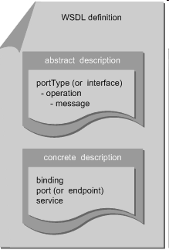

Slide 5
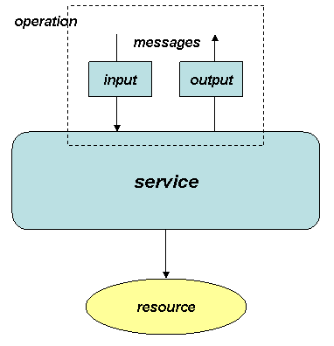
Operatsioonid ja sõnumid
Allikas: http://msdn.microsoft.com/en-us/library/ms996486.aspx

Slide 6
WSDL’i elemendid
<definitions>
<types>... </types>
<message>... </message>
<portType>... </portType>
<binding>... </binding>
<service>... </service>
</definitions>

Slide 7
WSDL’i elemendid
Types – siin saame XSD importida või kohapeal deklareerida
Messages – iga requesti ja response jaoks on siin üks sõnum
PortType – kirjeldab operatsioonid ja nende sisend ning väljund sõnumid.
Binding - määratakse sõnumivahetuse transport iga operatsiooni kohta (document+literal recommended)
Service – nimi ja asukoht

Slide 8
Näide
<message name="getTermRequest">
<part name="term" type="xs:string"/>
</message>
<message name="getTermResponse">
<part name="value" type="xs:string"/>
</message>
<portType name="glossaryTerms">
<operation name="getTerm">
<input message="getTermRequest"/>
<output message="getTermResponse"/>
</operation>
<operation>
…
</portType>

Slide 9
WSDL asukoht
Tüüpiliselt asub WSDL aadressil:
  endpoint?wsdl
Näiteks http://localhost:9999/hello?wsdl

Slide 10
Teenuse kanditaatide tuvastamine
Kui sul on haamer, siis kõik asjad näivad naeltena.
Kas kõiki süsteemis olevaid meetodeid on mõtet teha veebiteenusteks? Miks?

Slide 11
Mis on veebiteenus? (Eben Hewitt)
Defineeritud liidese abil, mis võib olla platvormist sõltumatu
Kättesaadav üle võrgu
Liideses defineeritud operatsioonid esindavad äri(toimimis)-funktsioone, mis opereerivad äriobjektidega

Slide 12
Teenusekanditaatide omaduste nimekiri (soovituslik) 1/2
Vastab, eelmisel slaidil toodud definitsioonile.
Kas teenust on vaja kasutada erinevatel platvormidel või on tarbijaks väline klient/partner.
On ta liides mõne CRM, majandustarkavara või muu süsteemi ees?
On see lihtsalt programm või sobib see täpselt mingisse kindlasse äriprotsessi.
Kas ettevõte on huvitatud selle teenuse elutsükli jälgimisest?

Slide 13
Teenusekanditaatide omaduste nimekiri (soovituslik) 2/2
Kas selle realiseerimine teenusena vähendab tulevaste projektide integreerimiskulusi?
Kas ta pakub mingit äriväärtust?
Kas ta on paraja suurusega?

Slide 14
Teenuste tuvastamise meetodid
Ülalt alla
Alt ülesse

Slide 15
Teenuste tüübid 1/2
Olemiteenus (entity)
  Esindab ühte või mitut äriolemit. CRUD operatsioonid.
  Näiteks CustomerAccount võib vajada juba teiste osapooltega suhtlemist ja pole enam lihtne olemiteenus.
Funktsionaalne teenus
  Tehnoloogiale orienteeritud teenus (mitte ärile).
  Abiteenused, mida teised saavad kasutada(logimine, emaili saatmine...)

Slide 16
Teenuste tüübid 2/2
Protsessiteenus
  Esinab teenust, kus on terve seeria omavahel seotud ülesandeid. Selliste teenuste tükeldamine muudab need teenused veel keerulisemaks.

Slide 17
Teenuste modelleerimine
Üldistamine
  Klient on inimene ja töötaja on inimene
Dekomponeerimine
  Mida väiksemad tükid, seda suurem on tn taaskasutada
Agregeerimine
  Analüüsime, millise teise elemendi osa see teenus olla võiks. See aitab ka dekomponeerida paremini.

Slide 18
Modelleerimise soovitus
Ära seo teenusega ühtegi kindlat äriprotsessi.
Protsessi koodi hoia BPEL-s või mõnes muus protsessi teenuses.
Näide
  Kui ühel protsessil on vaja kliendi andmeid koos krediidikontrolliga ja teisel ilma, siis tuleks eraldi teha teenus kliendi andmete küsimiseks ja krediidikontrolliks.

Slide 19
Teenuse kirjelduse loomise näide
/Loengud/L4_wsdl/NewService.wsdl

